Slide 1
ABDULKADİR BERAT BUYRUK 205260025
SITMA VERİSETİ KEŞİFÇİ VERİ ANALİZİ (EDA)

Slide 2
SITMA VERİSETİ
Veri Kümesi Hakkında
Veri kümesi 2 klasör içeriyor
Enfekte
Enfekte olmayan
Toplam 27.558 resim.
Verilerin eğitim test enfekte hücre sayılarını inceleyelim.

Slide 3
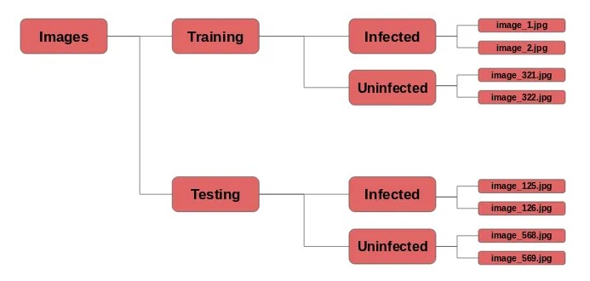
Öncelilke verisetinde olan verilerin nasıl ayırıldığını inceleyelim.

Slide 4
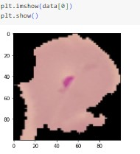
İlk verinin incelenmesi

Slide 5
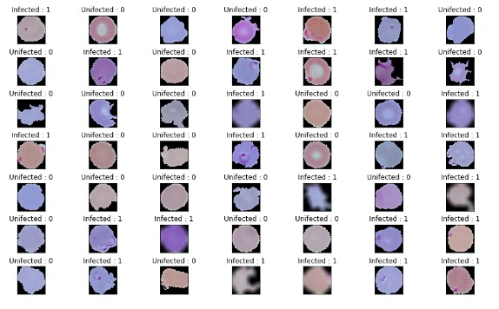
Enfekte ve enfekte olmayan verilerin sınıflandırması

Slide 6
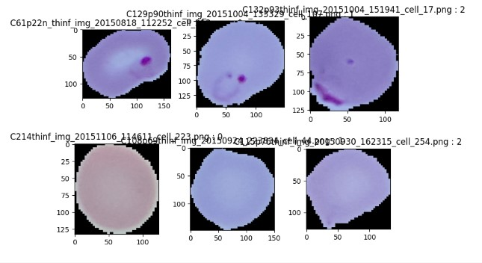
Her sınıfa ait üç örnek

Slide 7
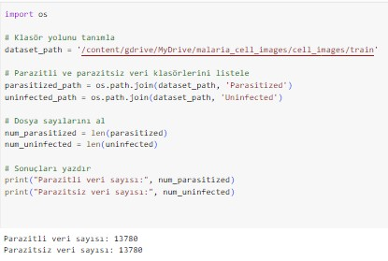
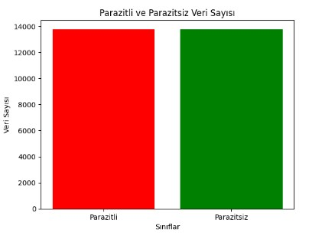
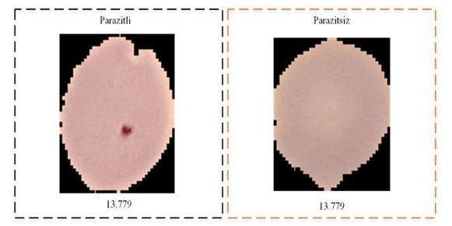

Slide 8
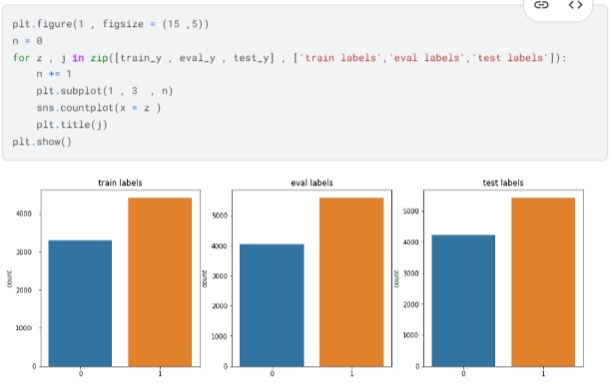
Verisetinde eğitim geçerleme test verileri için ayırılan görsellerin kaç tanesinin parazitli kaç tanesinin parazitsiz olduğunun tespiti

